Slide 1
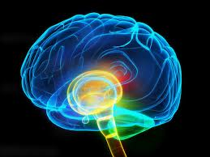
Córtex cerebral
Lobos,lesões e suas funções

Slide 2
Definição
O córtex cerebral é a parte mais desenvolvida do cérebro
O córtex é rico em neurónios.
É responsável por partes muito importantes do ser humano como o raciocínio,o pensamento,a memória,a visão,o tato,o olfacto,a audição,entre outras.

Slide 3
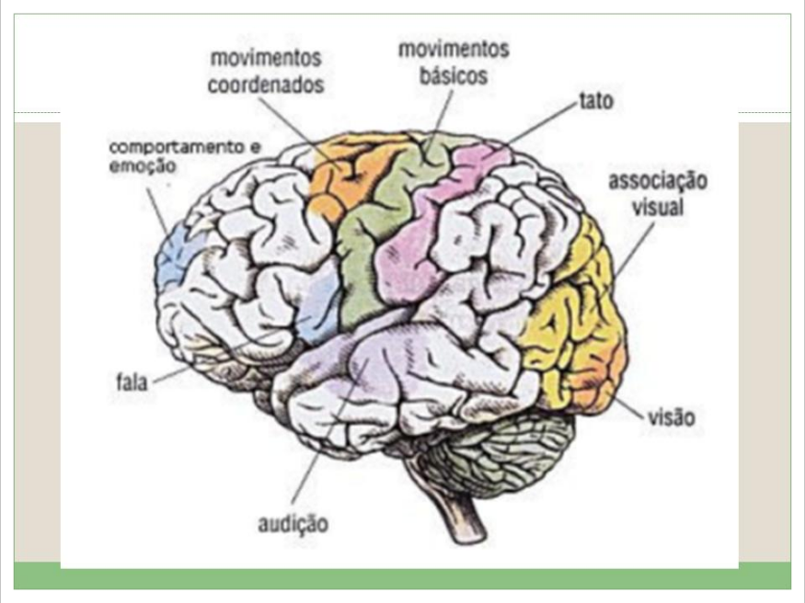

Slide 4
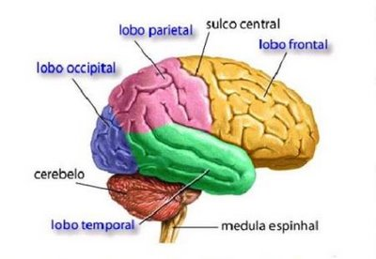
Lobos Cerebrais
O córtex que cobre cada hemisfério apresenta quatro regiões ou lobos cerebrais:
● Lobo occipital, responsável pela visao;
● Lobo temporal, responsável pela audição;
● Lobo parietal, responsável pelas sensações do corpo;
●Lobo frontal, responsável pelos movimentos.

Slide 5
Organização Funcional
Nos lobos existem dois tipos de áreas: áreas primárias e áreas secundárias.
Áreas Primárias funcionam como estações recetoras de informação sensorial ou como centros de transmissão de ordens motoras.
Áreas secundárias coordenam e integram a informação recebida nas áreas primárias.

Slide 6
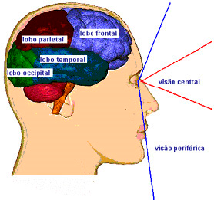
Lobo Occipital
O lobo occipital está localizado na parte póstero-inferior do cérebro. Coberta pelo córtex cerebral, esta área é também designada por córtex visual, porque processa os estímulos visuais.

Slide 7
Efeitos de lesões localizadas
lobo | Área funcional | efeitos | doenças
 | Córtex visual primário | ●Incapacidade de receber informação visual ●perda de visão | Cegueira cortical
occipital | Córtex visual secundário | ●Incapacidade de reconhecer e de identificar visualmente objectos | Agnosia visual
 |  | ●Incapacidade de compreender os sinais gráficos da escrita | Cegueira verbal ou alexia

Slide 8
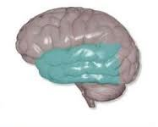
Lobo Temporal
Os lobos temporais estão localizados na zona por cima das orelhas tendo como principal função processar os estímulos auditivos. Os sons produzem-se quando a área auditiva primária é estimulada.

Slide 9
Efeitos de lesões localizadas
lobo | Área funcional | efeitos | doença
 | Córtex auditivo primário | ●Incapacidade de receber informação sonora ●Perda de audição | Surdez cortical
Temporal | Córtex auditivo secundário | ●Incapacidade de reconhecer e identificar sons vulgares | Agnosia auditiva
 |  | ●Incapacidade de interpretar o significado do discurso oral | Surdez verbal

Slide 10
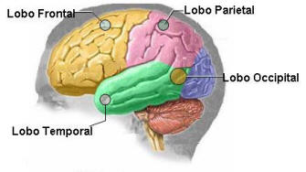
Lobo Parietal
O lobo parietal localiza-se na parte superior do cérebro, no córtex cerebral, interpreta os estímulos sensoriais provenientes do corpo, sendo responsável pela combinação das impressões relacionadas à forma, à textura e ao peso e as transformam em percepções gerais.

Slide 11
Efeitos de lesões localizadas
Lobos | Área funcional | Efeitos | Doença
 | Córtex somatossensorial primário | ●Incapacidade de receber informação sensorial ●Perda da sensasorial tátil,térmica e álgica | Anestesia cortical
Parietal | Córtex somassensorial secundário | ●Incapacidade de reconhecer um objeto pelo tato ●Incapacidade de localizar sensações táteis e térmicas do corpo | Agnosia somassensorial ou assomatognosia

Slide 12
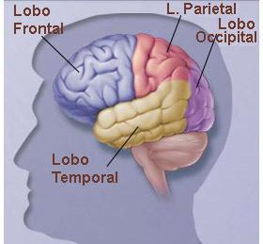
Lobo Frontal
O lobo frontal é especialista no comando dos movimentos corporais.
Inclui as áreas motoras que podem ser primárias ou secundárias

Slide 13
Efeitos de lesões localizadas
lobo | Área funcional | Efeitos | Doença
 | Córtex motor primário | ●Incapacidade de executar movimentos finos e precisos | Paralisia cortical
Frontal | Córtex motor secundário | ●Incapacidade de organizar e de planear os movimentos numa sequência unificada | Apraxia
 |  | ●Incapacidade de se expressar escrevendo | Agrafia ou apraxia da escrita
 |  | ●Incapacidade de se expressar falando | Afasia ou apraxia de linguagem

Slide 14
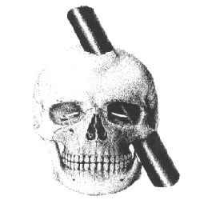
curiosidades
O caso de Phineas Gage
Phineas Gage sobreviveu a um acidente de trabalho em que a barra de ferro lhe atravessou a cabeça.
O caso de Elliot
Elliot foi submetido a uma cirurgia para a remoção de um tumor cerebral, e sofreu danos no córtex cerebral.

Slide 15
Webgrafia
http://xa.yimg.com/kq/groups/24137146/1268903554/name/Cortex+Cerebral.pdf
http://psicologiab.wordpress.com/2010/11/24/cortex-cerebral/
http://cnnonofc.blogspot.pt/2012/03/trabalho-cortex-cerebral.html
biografia:
Livro de psicologia B

Slide 16
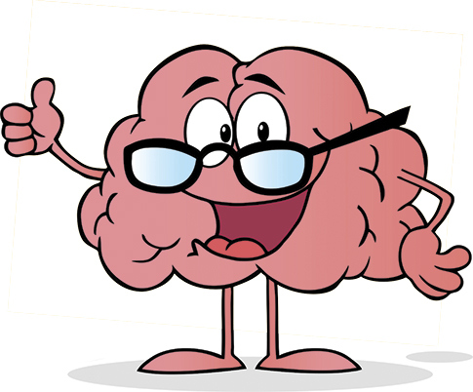
Fim

